Slide 1

12. ahdistuneisuus- ja mielialahäiriöt

Slide 2

Yleiset ja vakavat mielenterveyshäiriöt
Yleiset mielenterveyshäiriöt
  esiintyy monilla ihmisillä
  ahdistuneisuushäiriöt, mielialahäiriöt, päihdehäiriöt
Vakavat mielenterveyshäiriöt
  esiintyy harvoilla ihmisillä
  uhkaavat vakavasti toimintakykyä ja hyvinvointia
  yleisimpiä: syömishäiriöt, psykoottiset häiriöt, persoonallisuushäiriöt

Slide 3
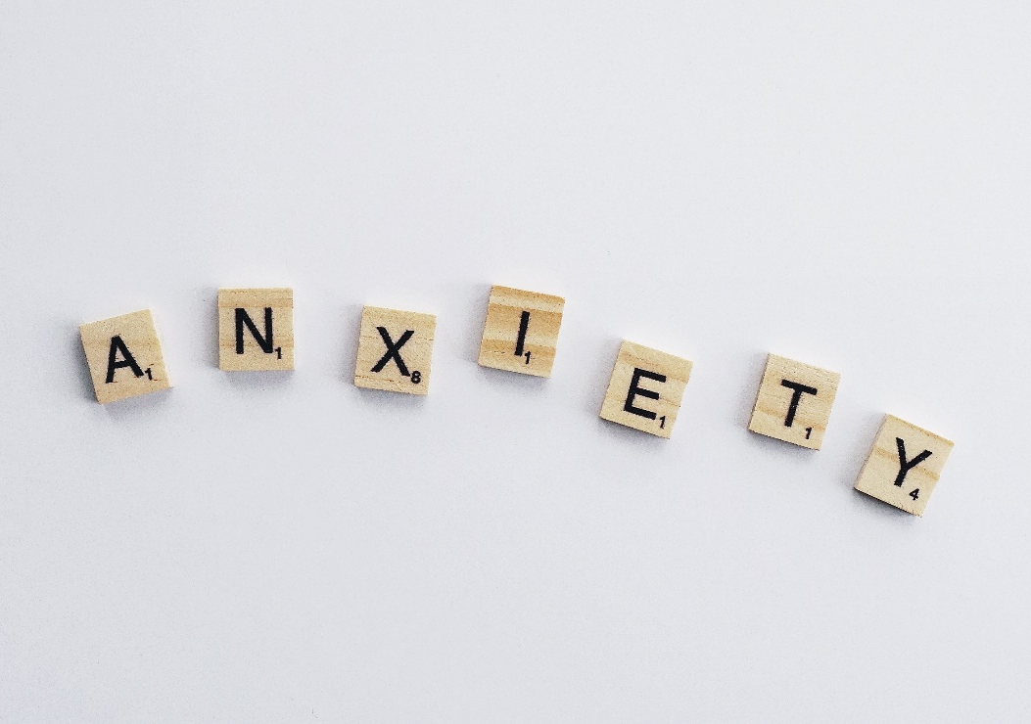
Ahdistuneisuushäiriöt
Ahdistuneisuushäiriöt:
  voimakas uhan ja ahdistuneisuuden tunne
  tunnetta yritetään säädellä välttämiskäyttäytymisen avulla
  ahdistushäiriöihin liittyy usein autonomisen hermoston oireita: hikoilua, sydämentykytystä
  Välttämiskäyttäytyminen: tapa torjua tai välttää ahdistava tilanne
    tilanteesta poistuminen
    paniikkikohtaus, jolloin ahdistavaa asiaa ei tarvitse kohdata
    pakko-oireinen käytös, jolla pyritään torjumaan ahdistavaa asiaa

Slide 4
Erilaisia ahdistuneisuushäiriöitä
Pakko-oireinen häiriö: ahdistusta aiheuttavaa asiaa pyritään torjumaan pakonomaisilla ajatuksilla tai teoilla
  esim. jatkuva käsien peseminen, lorun pakonomainen lausuminen ahdistavan ajatuksen torjumiseksi
Yleistynyt ahdistuneisuushäiriö: pitkään kestänyt ahdistuneisuus, jolla ei ole selkeää kohdetta
Traumaperäinen stressihäiriö (PTSD): traumaattisen kokemuksen aikaansaama ahdistus
  traumaattisesta kokemuksesta muistuttavat asiat (’triggerit’) synnyttävät uudelleen ahdistavia muistoja

Slide 5

Paniikkikohtaukset
Paniikkikohtaus: ahdistushäiriöihin liittyvä tilanne, jossa ihminen kokee tilanteeseen nähden suhteettoman voimakasta pelkoa, uhkaa tai ahdistusta
  voivat olla tilannesidonnaisia tai odottamattomia
  paniikkihäiriö: toistuvat ja elämää haittaavat paniikkikohtaukset
Paniikkikohtauksen voi yrittää keskeyttää tai ehkäistä jännittämällä kehoa voimakkaasti
  psykofyysiset harjoitukset
    eivät ahdistuksen hoitokeino, vaan tapa hankkia aikaa tehokkaampien tunteiden säätelykeinojen käyttämiselle

Slide 6

Mielialahäiriöt: masennustilat
Masennustilat: keskeinen oire masentunut mieliala suurimman osan aikaa
  mielihyvä katoaa, mielenkiinto vähenee, väsymys kasvaa
  voi liittyä myös itsetuhoisuutta tai itsetuhoisia ajatuksia
Voidaan jakaa lievään, keskitasoiseen ja vaikeaan masennukseen
Keskeinen masennustilojen piirre: kielteiset uskomukset ja toimintatavat
  sivuutetaan myönteinen palaute ja haetaan vahvistusta omalle huonouden kokemukselle
  onnistuminen johtuu sattumasta; epäonnistuminen osoittaa, että oma kokemus huonoudesta ja kelvottomuudesta on totta

Slide 7
Märehtiminen ja murehtiminen
Märehtiminen (ruminaatio): toistuva ja passiivinen huomion kiinnittäminen ahdistusta tai tuskaa tuottaviin tapahtumiin
  märehtimisessä keskitytään miettimään ikäviä muistoja menneistä tapahtumista
  ei johda aktiiviseen ongelmanratkaisuun
Murehtiminen: tulevien uhkatekijöiden huolestunut pohdinta
Märehtiminen ja murehtiminen ovat välttelykeinoja, jotka ylläpitävät masennusta ja ahdistusta

Slide 8

Muut mielialahäiriöt
Mania: mielialahäiriö, jossa mieliala on kohonnut, kiihtynyt tai ärtynyt epänormaalisti
  suuruudenhulluja kuvitelmia, heikentynyt harkintakyky, käytös holtitonta
  hypomania: manian lievä muoto
Kaksisuuntainen mielialahäiriö (bipolaarihäiriö): mielialahäiriö, jossa masennusjaksot ja manijaksot vaihtelevat
  jaksojen välissä ihminen voi olla oireeton

